Slide 1
Starterkurs 2023
© Norges Friidrettsforbunds dommerutvalg 2023

Slide 2
Kursinnhold
Innledning om kurset
Hva det innebærer å være starter
Forståelse av reglene
Roller i starter-teamet
Praktisk trening
Starterstige – utviklingsmuligheter
Startereksamen
Praksis evaluering

Slide 3
Starterens egenskaper og betydning for vellykket gjennomføring av et stevne
Starteren må være observant og ta raske avgjørelser
Starteren skal skape rolig stemning på startstedet
Starterens avgjørelser er ofte basert på skjønnsmessige vurderinger
Feilvurderinger vil kunne føre til protester
Starteren er ofte suveren i sin avgjørelse
Ofte mest fokuserte enkelt dommer på et stevne

Slide 4
Starterens viktigste oppgaver (1)
Å legge til rette for at alle løpere får en så god start som mulig.
Å sørge for en korrekt start
En for tidlig start (tyvstart) skal ikke under noen omstendighet godkjennes
Starten skal være rettferdig, dvs. alle deltakerne skal gis like muligheter fra start

Slide 5
Starterens viktigste oppgaver (2)
Være konsekvent og rettferdig
Der Start Informasjons System (SIS) blir brukt skal informasjonen systemet gir brukes til å ta riktige avgjørelser.
SIS er et hjelpemiddel til starteren.
Rykk kan slå ut på SIS. Uro i feltet kan påvirke utøver til å starte.

Slide 6
CR 22.2 og 3 – Starteren (1)
Starteren skal ha full kontroll over deltakerne etter at de har inntatt sine plasser.
Dvs: Ha ansvar for gjennomføring av startprosedyren og å foreta nødvendige skjønnsmessige vurderinger og avgjørelser i den sammenheng
Før startprosedyren begynner, skal starteren (via startkoordinator) ha forvisset seg om at andre funksjoner er klare.
Tidtakere
El.tid
Måldommere
Banedommere
Vindmålerdommer

Slide 7
CR 22.2-3 – Starteren (2)
Ved bruk av SIS, skal starter og/eller utpekt recallstarter ha hodetelefoner. Ref. TR 16.6
Starterens plassering
Skal ha full visuell kontroll over alle løperne
Merknad
Skal se alle løperne innenfor liten synsvinkel
Skal kunne forvisse seg om at alle løperne er rolige i klarstillingen før skuddet avfyres
Mikrofon/høyttaler anbefales ved start i delte baner (arrangøren ansvarlig)

Slide 8
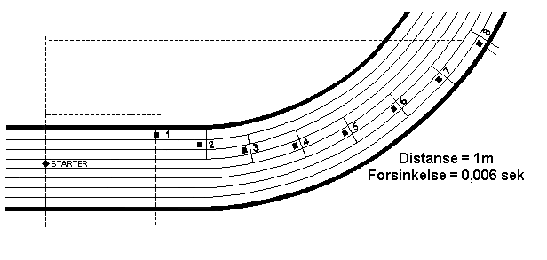
Starterhøyttalere
Med starter plassert 8 meter fra løper i bane 1 får løperne følgende handicap i forhold til skuddet dersom ikke elektronisk pistol og høyttalere blir brukt:
BANE NR.
100 M
200 M
400 M
4X400M
1
8 METER
0.024 SEK
8 METER
0.024 SEK
8 METER
0.024 SEK
8 METER
0.024 SEK
6
14 METER
0.042 SEK
27 METER
0.081 SEK
53 METER
0.160 SEK
65 METER
0.194 SEK
8
16 METER
0.049 SEK
35 METER
0.104 SEK
61 METER
0.183 SEK
88 METER
0.264 SEK
Distanse = 1m
Forsinkelse = 0,003 sek

Slide 9
CR 22.4-7 - Starter og Recallstarter
En (eller flere) recallstartere skal assistere starteren.
Merknad: For øvelsene 200 m, 400 m, 400 m hekk, 4x100 m, 4x200 m, 4x400 m og 1000 m stafett, bør det være minst to recallstartere.
Starteren skal
tildele recallstarterne oppgaver og
bestemme deres plassering for mindre stevner
Recallstarterne skal
skal kunne se hver enkelt utøver de har ansvar for.
tilbakekalle feltet hvis noe ureglementert observeres, eller om de er usikre på om starten ble rettferdig. Deretter meddele sine observasjoner til starteren.
Notes:
Advarsel og diskvalifikasjon kan bare gis av starteren. (CR 22.7)
Starteren bestemmer
Om en advarsel skal gis,
Om noen skal diskvalifiseres
Og evt. hvem

Slide 10
TR 16 – Starten (1)
Starten - TR 16.2
Alle løp skal under normale omstendigheter startes med skudd fra revolver (eller elektronisk pistol) holdt opp i været.
I løp utenfor bane skal løp startes med skudd fra revolver, kanon, lufthorn eller lignende (TR 55.6).
Notes:
Fra CR til TR

Slide 11
TR 16 – Starten (2)
Kommando-ordene på morsmålet, engelsk eller fransk. Engelsk i internasjonale mesterskap.
Løp opp til og med 400 m:
”Innta plassene” – ”Klar” («on your marks» - «set»)
Løp lenger enn 400 m:
”Innta plassene” («on your marks»)
Ikke tillatt å berøre marken med hendene
Ikke berøre startstreken eller marken foran streken når klar for start.
Når alle er rolige: Skudd
Hvis ikke alt er klart: Kommando ”reis opp”

Slide 12
TR 16 – Starten forts. (3)
Bruk av startblokker - TR 16.3
Liggende start og bruk av blokker er obligatorisk ved distanser opp til og med 400m (Inkl. alle stafetter som starter med løp opp til 400 m)
Ingen del av startblokkene skal overskride startlinjen eller inn i en annen løpebane
Unntak, nasjonal regel – TR 15.1
11-12 årsklassen i jente og guttestevner
Rene veteranheat
Bruk av startblokker - TR 16.4
Startblokker skal ikke benyttes på noen annen distanse enn de som er nevnt ovenfor
Notes:
ved blokkstart i sving kan bakre del av blokken plasseres i banen utenfor, så lenge fotplatene og alle kroppsdeler er innenfor tildelt bane)

Slide 13
TR 16 – Starten forts. (4)
Startprosedyre - TR 16.3
Etter kommando ”Innta plassene”(opp til 400 m) skal løperne
Innta startstilling helt innenfor tildelt bane
Begge hender og minst ett kne skal berøre banen
Begge føtter skal ha kontakt med startblokken
Etter kommando ”Klar” skal løperne
Straks reise seg til klarstilling
Beholde hendene i berøring med banen, føttene kontakt med blokken
Ikke berøre startstreken eller marken foran

Slide 14
TR 16 – Starten forts. (5)
Usportslig eller upassende opptreden - TR 16.5:
Dersom en utøver, etter starterens oppfatning:
Etter kommandoen ”innta plassene” eller ”klar, og før skuddet, avbryter starten uten gyldig grunn. (Begrunnelse skal vurderes av startoverdommer)
Ikke etterkommer startkommandoene eller inntar endelig ferdigstilling etter en rimelig tid
Forstyrrer medkonkurrentene med lyd eller på andre måter.
SKAL starteren avbryte startprosedyren
Overdommer kan da gi advarsel for upassende opptreden
Notes:
Ved kommando ”Innta plassene” eller ”Klar” skal løperne umiddelbart innta endelig startstilling
Starter innehar overdommers ansvar når overdommer ikke er tilstede

Slide 15
TR 16 – Starten forts. (6)
Diskvalifikasjon – TR 7
Hvis en utøver blir gitt advarsel for andre gang i henhold til CR 18.5 /TR16.5 for upassende eller usportslig opptreden i en øvelse, skal utøveren diskvalifiseres i øvelsen.
Dersom den andre advarselen kommer i en annen øvelse enn den første, skal utøveren kun diskvalifiseres fra den andre øvelsen.
Notes:
Fortsettelse av forrige foil, ås fort gjennom

Slide 16
TR 16 – Starten forts. (7)
Advarsel/diskvalifikasjon pga. usportslig opptreden:
Ved første advarsel vises deltakeren gult kort
Ved andre advarsel/diskvalifikasjon vises deltakeren først et gult kort og deretter rødt kort
Advarsler/diskvalifikasjoner skal anmerkes i øvelsesprotokoll, samt rapporteres til stevnesekretariat og øvrige overdommere (CR 18.5)
Kommentar
Da en eventuell diskvalifikasjon kan omstøtes av juryen, bør ikke det røde kortet benyttes i løpsøvelsene før utøveren har fullført løpet.
Notes:
Dette gås fort gjennom

Slide 17
TR 16 – Starten forts. (8)
TR 7.2 siste setning
Utøver som blir diskvalifisert i en øvelse på grunn av usportslig eller upassende opptreden, skal også bli diskvalifisert av overdommer for resten av stevnet.
Starteren overtar overdommerens myndighet hvis ingen overdommer er tilstede ved startstedet.

Slide 18
TR 16 – Starten forts. (9)
Tyvstart – TR 16.7
Hvis en utøver, etter å ha inntatt endelig startstilling, ikke venter til etter startskuddet med å påbegynne sin startbevegelse skal det bedømmes som tyvstart
Bevegelser som ikke anses som påbegynt startbevegelse, men som kan medføre gult kort for usportslig opptreden er:
Justering av startstilling
Rykk
Starteren skal da gi kommando ”reis opp”

Slide 19
TR 16.7 - Advarsel og diskvalifikasjon
Vi har tre forskjellige regler, avhengig av alder og enkeltøvelser/mangekamp
Diskvalifikasjon - enkeltøvelser- utøvere 15 år og eldre
Enhver tyvstart skal medføre diskvalifikasjon av den/de ansvarlige (TR 16.8)
Advarsel/diskvalifikasjon-mangekamp-utøvere 15 år og eldre (TR 39.8.3)
Kun en tyvstart i hvert heat er tillatt uten diskvalifikasjon av den/de ansvarlige
Unntak, nasjonal regel: Gutter og jenter 14 år og yngre:
Utøvere som er ansvarlig for to tyvstarter, skal diskvalifiseres

Slide 20
TR 16.7 - Advarsel og diskvalifikasjon forts. (2)
MERKNAD
Når en eller flere går før skuddet, er andre tilbøyelig til å følge
Advarsel/diskvalifikasjon bare til den/de ansvarlige
Hvis ukorrekt/urettferdig start ikke skyldes noen av deltakerne, ingen advarsel, vise grønt kort
Notes:
Heat med utøvere fra forskjellige klasser:
Hver klasse vurderes separat v/diskvalifikasjon

Slide 21
TR 16.8 / TR 39.8.3 - Mangekamp
I mangekamp skal utøvere som starteren mener er ansvarlig for første tyvstart i et heat gis en advarsel og et gult og svart (diagonalt delt) kort.
Kortet skal først vises for utøveren og deretter for resten av heatet for å varsle om at enhver utøver som i neste startforsøk blir ansett for å være ansvarlig for tyvstart diskvalifiseres.
Dersom ny tyvstart i samme heat, skal et rødt og svart (diagonalt delt) kort skal vises for utøveren som anses ansvarlig for tyvstarten.
Notes:
Indikasjon på tyvstartene skal også vises på deres banemarkør. Dersom dette blir brukt.

Slide 22
CR 18 Overdommer for start
I nasjonale mesterskap skal, og i elitestevner og større nasjonale stevner bør, overdommer start oppnevnes – CR 18.2.
Overdommer er primært en protestinstans og skal ikke gripe inn i starterens avgjørelser, med mindre han/hun mener avgjørelsen ikke er i henhold til regelverket.
Overdommeren skal ta stilling til innsigelse mot gjennom- føringen av konkurransen (f.eks ref. TR 8.4 - Protester ved starten)
Notes:
Dette kan gås fort gjennom – mer osm informasjon

Slide 23
CR 18 - Overdommer for start forts. (2)
Ved bruk av (SIS), skal overdommer kunne ta en kvalifisert avgjørelse basert på informasjonen systemet gir. CR 18.2
Overdommeren har rett til å gi advarsel til eller utelukke fra et stevne, enhver utøver som er skyldig i usportslig eller upassende opptreden. CR 18.5.
(TR 16.5; Usportslig opptreden ved starten)

Slide 24
CR 18 - Overdommer start forts. (3)
Anbefalt praksis i Norge:
Stevner approbert av IAAF, overdommer start oppnevnes
NM ute og inne samt elitestevner, overdommer start oppnevnes
Der det ikke oppnevnes overdommer start, tar overdommer løp over dennes oppgaver, under forutsetning av at denne befinner seg i startområdet.
Der overdommer ikke er til stede ved start har ellers hovedstarter overdommeroppgavene for start.

Slide 25
TR 8.4 Protester ved starten
TR 8.4.1
Dersom en utøver i en løpsøvelse umiddelbart protesterer muntlig på en tildelt tyvstart:
Kan overdommeren tillate utøveren å starte under protest.
Dersom utøveren har «bevis» for at ytre påvirkning forårsaket tyvstarten.
At utøveren har «bevis» for at han/hun ikke tyvstartet.
Protest skal kun godtas dersom overdommer er i tvil om starterens avgjørelse om diskvalifikasjon.
Hvis en løper tillates å løpe under protest. skal et rødt og hvitt diagonalt kort vises for løperen av overdommer.

Slide 26
TR 8.4 Protester ved starten forts. (2)
TR 8.4.2
En protest kan baseres på at starteren unnlater å kalle tilbake en tyvstart
Utøver som protesterer må ha fullført løpet
Slik protest kan bare gjøre av en utøver, eller på vegne av en utøver, som har fullført løpet
Hvis protesten blir godtatt, blir starten regnet som tyvstart
Eventuell diskvalifikasjon i henhold til TR 16.8
Overdommeren (løp) kan erklære løpet som ugyldig og bestemme at løpet skal avholdes på nytt
Merknad
Retten til å protestere gjelder uavhengig av om startkontrollapparat benyttes

Slide 27
TR 8.4 Protester ved starten forts. (3)
Tid for utøver som løper under protest skal ikke offentliggjøres før en eventuell protest er tatt til følge.
Inntil avgjørelse foreligger, skal det stå DQ på resultatlisten.
Notes:
Kan gås fort gjennom.

Slide 28
TR 16.10 - Tilbakekalling av feil start
Hvis starteren eller recallstarteren mener at starten ikke er korrekt og rettferdig, skal løperne kalles tilbake med et skudd
Utøver som protesterer må ha fullført løpet
Slik protest kan bare gjøres av en utøver, eller på vegne av en utøver, som har fullført løpet
Hvis protesten blir godtatt, blir starten regnet som tyvstart
Eventuell diskvalifikasjon i henhold til TR 16.8
Overdommeren(løp) kan erklære løpet som ugyldig og bestemme at løpet skal avholdes på nytt

Slide 29
TR 16.10 - Tilbakekalling av feil start forts. (2)
Situasjoner
For tidlig startbevegelse – deltakers ansvar – tyvstart
For tidlig startbevegelse – utenforliggende årsaker
Var for sen i endelig ”klar” posisjon – ”Reis opp”
”Rykk” og annen uro etter endelig ”klar” posisjon – vurderes
Urettferdig start
Startblokk glipper – ”Reis opp”/ kall tilbake med skudd
Utøver ikke inntar endelig ”klar” posisjon, hadde ikke hørt kommando – ”Reis opp”

Slide 30
TR 16.10 – Tilbakekalling av feil start fors. (3)
Skuddet går av for tidlig
Starter/recallstarter er i tvil om starten var korrekt og rettferdig
Må være helt sikker for å godkjenne starten
Må være helt sikker for å dømme tyvstart
Hvis tvil, kall tilbake - ikke døm tyvstart

Slide 31
TR 15.3 – Startinformasjonssystem (SIS)
Skal benyttes i nasjonale og internasjonale mesterskap
Er koplet til revolveren og startblokkene
Komplett SIS viser reaksjonstider og graf over bevegelser i blokkene før og etter startskuddet.
Ved reaksjonstid mindre enn 100/1000sek(1/10sek)
Apparatet skal avgi et lydsignal
Notes:
Kan gås fort gjennom

Slide 32
TR 15.3 – Startinformasjonssystem (SIS) forts. (2)
Starter eller utpekt recallstarter skal bære hodetelefoner for å høre lydsignal
Reaksjonstid mindre enn 100/1000sek er definert som tyvstart
Hvis lydsignal etter avfyrt skudd:
skal feltet tilbakekalles
starter avgjør eventuell tyvstart/diskvalifikasjon etter å ha undersøkt reaksjonstidene, og eventuelt graf.

Slide 33
TR 15.3 – Startinformasjonssystem (SIS) forts. (3)
Begrensninger
Det avslører ikke rykk med mindre man har grafer tilgjengelig
Svakheter
Teknisk feilfunksjon kan gi feil reaksjonstider
NB! Bare et hjelpemiddel
Bortsett fra at det skal kalles tilbake dersom lydsignal kommer etter et startskudd, må starterne dømme primært etter hva som er sett. Eventuelt bruke informasjon fra SIS hvis tvil.
Notes:
Ved for raske reaksjonstider tett på det lovlige 0,1 sek kan det tillates å løpe under protest om det er usikkerhet om reaksjonstiden er opp mot det lovlige nivå. Ny kommentar I starting guidelines

Slide 34
Kommando: ”Reis opp” benyttes
Når starteren må avbryte startprosedyren på grunn av :
Uro eller støy på banen eller startstedet
Hindringer viser seg på startstedet
Tegn fra startordner om at noe er galt
Tegn fra deltaker om at noe er galt
Uro i heatet (feltet lever)
For sent i klarstilling
Forstyrrelser av andre deltakere

Slide 35
Kommando: ”Reis opp” benyttes forts. (2)
Ved tyvstart:
”rykk ” som ikke faller til ro før skuddet kan avfyres
for tidlig startbevegelse (noen blir liggende igjen i klarstilling)
Når revolver klikker
Ved starterens egen situasjon, manglende kontroll

Slide 36
CR 22 - Startkoordinator, starter og recallstarter
Startkoordinatorenes ansvar(CR 22.1)
Fordele oppgaver mellom starterne
Overvåke at starterne løser sine oppgaver
Varsle starteren når alt er klart for start
Tidtakere, måldommere, banedommere, vindmålerdommer og el. tidtaking
Bindeledd mellom el. tid og startere
Oppbevare relevante papirer i forbindelse med starten
Forsikre seg om at CR 23.5 blir fulgt. (Varsling av utøvere ved tyvstart)
Tildele recallerstartere oppgaver og bestemme deres plassering
Notes:
Gås fort gjennom

Slide 37
Anbefalt praksis i Norge
Stevner approbert av IAAF, startkoordinator oppnevnes
Andre stevner:
Inntil videre ingen startkoordinator.
Oppgavene deles mellom
- overdommer start (for eksempel NM)
- starterteam
- medhjelper samband, el. tid.
Notes:
Gås fort gjennom

Slide 38
CR 23 – Startordnerens oppgaver
Er starterens assistent
Kontrollere at deltakerne
Deltar i korrekt heat eller løp
Bærer numrene reglementert
Plassere deltakerne i riktig bane eller sted
Informere starter om antall deltakere
Kontrollere at startblokkene er plassert korrekt
Spørre deltakerne om de er klare
Gi tegn til starter når alle er klare (Starteren blåser deretter i fløyten)
Påse at alle tar av yttertøy i tide
Samle løperne på samlestrek 3m bak startstrek
Notes:
ikke nødvendigvis autorisert dommer, men kan med fordel være en autorisert starter

Slide 39
CR 23 – Startordnerens oppgaver forts. (2)
Gi tegn til starter når alle er på plass
Ansvarlig for at stafettpinner er på plass
Når løperne har kommet på plass, påse at TR 16.5 blir fulgt
Innta startstilling helt innenfor tildelt bane og bak startstreken
Begge hender og minst ett kne berøre banen
Begge føtter skal berøre startblokken
Ikke berøre marken med hendene ved stående start (TR 16.4)
Hvis ny start, samle deltakerne, meddele eventuell tyvstart (gult/svart – rødt/svart – grønt kort)*
Notes:
*Merk de ulike regler som gjelder for enkeltøvelser vs mangekamp og egne regler for yndre utøvere.

Slide 40
Sprintstarten i praksis
Starterens siste forberedelser
Fremmøte på startstedet 5 min før start
Opp på starterpallen 2 min før start
Motta klarsignal fra relevante funksjoner
Fløytesignal ”Gjør klar til start”
Gjennomføring av starten
Kommando ”Innta plassene”
Spenn hanen på revolveren
Alle i ro/signal fra startordner
Kommando ”Klar”

Slide 41
Sprintstarten i praksis forts. (2)
Holdetiden (Ingen fast tid):
Avhenger av hvor fort utøverne kommer opp i «klar-stilling».
Alle utøvere falt til ro i «klar-stilling»(normalt 1,8-2,4 sek)
Skudd
Bemerk: Uttalen av kommandoene!
Klare kommandoer, uten å trekke ut ordene.

Slide 42
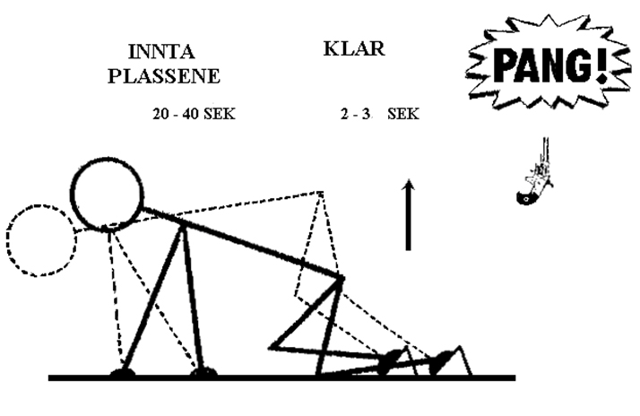
Sprintstarten i praksis forts. (3)
1,8-2,4 SEK
Illustrasjonen er veiledende
Starteren skal skyte når alle løpere er i ro i «klar-posisjon» (ikke vente unødig for å se om det blir bevegelse).

Slide 43
Kortene
Notes:
Sett inn nytt rødt og hvitt kort som indikerer løp under protest

Slide 44
Grønt kort
Vises for å signalisere at en hendelse/avbrutt start IKKE medfører noen reaksjon mot noen utøver.
Starten tas på nytt.

Slide 45
Rødt og svart (diagonalt delt) kort
Vises til utøver(e) som diskvalifiseres etter tyvstart.
Utøver(e) er ute av øvelsen.

Slide 46
Gult og svart (diagonalt delt) kort
I mangekamp vises dette ved første tyvstart til utøver(e) som tyvstartet, deretter til hele heatet.
Vises ved første personlige tyvstart for utøvere 14 år og yngre, samt veteraner.

Slide 47
Rødt og hvitt (diagonalt delt) kort
Hvis en løper tillates å løpe under protest skal et rødt og hvitt diagonalt kort vises for løperen av overdommer

Slide 48
Disiplinære kort
Overdommer start kan tildele disiplinære kort.
Tildelingen av disiplinære kort skal rapporteres til de andre overdommerne og sekretariatet.

Slide 49
Gult kort
Vises ved første gangs brudd på regel for usportslig eller ukorrekt oppførsel.
Gjelder alle øvelser, ikke bare løp.

Slide 50
Gult kort ved start i startblokker
TR 16.7 merknad 1
Dersom en utøver gjør en bevegelse som ikke medfører at han mister kontakten med underlaget/startblokken, med hender eller føtter, skal denne bevegelsen ikke bli ansett som begynnelsen på en startbevegelse.
Slike tilfeller kan imidlertid bli regnet for en disiplinær forseelse, som vil medføre et helgult kort.
Notes:
Kan forklaringen legges i notatene? Her står alt kurslærer skal si på selve sliden.

Slide 51
Gult kort stående start
TR 16.7, merknad 2
Utøvere som starter fra en stående posisjon er mer utsatt for overbalanse. Hvis en slik ustøhet ikke bedømmes for å være overlagt eller om utøveren dyttes ut av posisjon av andre utøvere, så skal dette ikke medføre tyvstart.
Gjentatte tilfeller kan imidlertid bli regnet for en disiplinær forseelse, som vil medføre et helgult kort.
Notes:
Kan forklaringen legges i notatene? Her står alt kurslærer skal si på selve sliden.

Slide 52
Rødt kort
Vises ved diskvalifikasjon etter gjentatt brudd på regler for helgult.
Kommentar. Da en eventuell diskvalifikasjon kan omstøtes av juryen, bør ikke det røde kortet benyttes i løpsøvelsene før utøveren har fullført løpet.
Notes:
Forslag: legg kommentaren her i notatene

Slide 53
Starterens viktigste kontakter
Meld deg for
Sekretariat/Stevneleder
OBS! Tidsskjema
Avtal samarbeid med
Overdommer for start
Overdommer/leder for løp (herunder ev. banedommere)
Tidtakersjef (Målområdet)
Operatør el-tid
Speaker
Operatør vindmåler
Recallstarter(e)
Startordner(e)
TV-team
Notes:
Kan gås fort gjennom

Slide 54
Starterens utstyr
Startrevolver
Hørselsvern
Fløyte
Rompetaske

Slide 55
Starterens plassering
Inspiser startstedet før stevnet begynner
OBS! Utstyr på banen.
Ved vurdering av plassering
Se alle deltakerne tydelig
God avstand fra startstreken
Se alle løperne innen minst mulig synsvinkel
Løperne lengst unna må kunne høre
Bli sett av tidtakerne
Starterpall

Slide 56
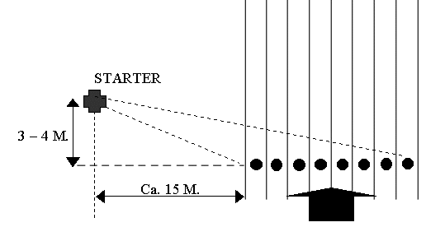
Starterens plassering forts. (2)
3. 100 m o.l
Ca 10-12m
Område for neste heat
Notes:
Dette er heller ikke en statisk plassering

Slide 57
Støymåling fra startrevolver

Slide 58
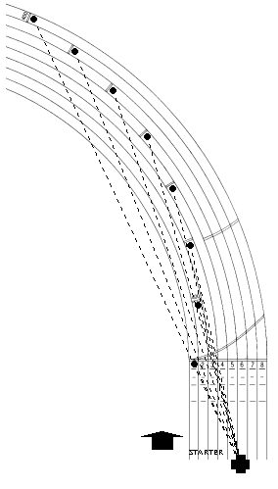
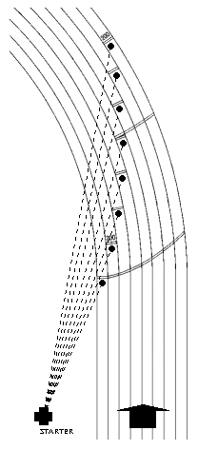
Starterens plassering – Forts.
1. 400 m
2. 200 m
Se løperne i så liten vinkel som mulig.
Bør også ta hensyn til avstand til løpere om ikke høytalere benyttes.
Notes:
Forklar at oppstilling ikke er statisk

Slide 59
Hvordan utvikle seg som starter?
Praktisere som starter
Trening
Stevner
Konsentrasjon om hver start
Kritisk vurdere hver start gjennomført
Praktisere sammen med andre i team
Diskutere hver enkelt start
Holdetider
Uttale av kommandoene
Spesielle situasjoner
Ta lærdom av feil
Ha god kondisjon
Notes:
Gå grundig gjennom og forklar punktene

